Slide 1
网购系统
思路设计与使用指南
设计人：吴紫航
学号：171860659

Slide 2
需求分析
实现用户相关功能
实现管理员相关功能
能够选择登陆接口
能够将信息保存进文件

Slide 3
设计思路
根据题目的功能要求编写五个类：管理员类、用户类、文件类、操作类、商品排序类
管理员类中公共成员函数包括：登陆函数、注销函数、商品系统信息查询函数、商品的增加函数、商品的修改函数、商品的删除函数、售出清单查看函数
用户类中公共成员函数包括：登陆函数、注册函数、注销函数、查看商品函数、商品搜索函数、查看购物车函数、添加购物车商品函数、删除购物车商品函数、结账函数、用户购买历史函数（查询、删除、清空）、用户余额函数（查询和充值）、收货地址设置函数（常用地址）、收货地址添加、删除、修改函数、更改密码函数
文件类中公共成员函数包括：用户的读入读出、商品的读入读出、售货清单的读入读出、用户购物车的读入读出、用户余额的读入读出、用户购买历史的读入读出、用户的收货地址的读入读出
操作类中公共成员函数变量包括：操作菜单输出、对用户登陆进行操作、对注册进行操作、对更改密码操作、对退出程序操作
商品排序类公共成员函数变量包括：按价格排序商品、按销量排序商品

Slide 4
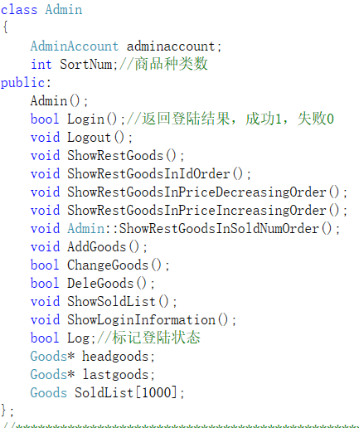
管理员类公共成员函数
登陆函数
注销函数
商品系统信息查询函数
商品的增加函数
商品的修改函数
商品的删除函数
售出清单查看函数

Slide 5
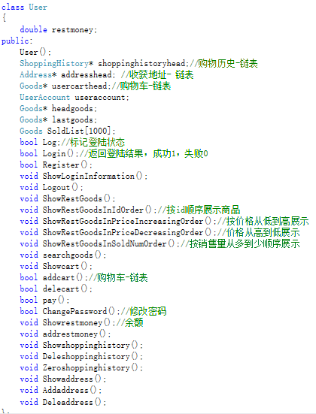
用户类公共成员函数
登陆函数
注册函数
注销函数
查看商品函数
商品搜索函数
查看购物车函数
添加购物车商品函数
删除购物车商品函数
结账函数

Slide 6
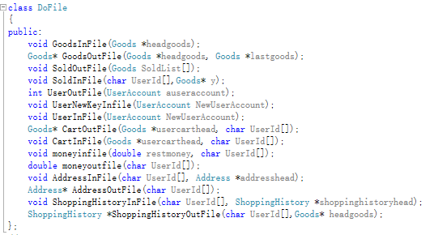
文件类公共成员函数
用户的读入读出
商品的读入读出
售货清单的读入读出
用户购物车的读入读出
用户余额的读入读出
用户购买历史的读入读出
用户的收货地址的读入读出

Slide 7
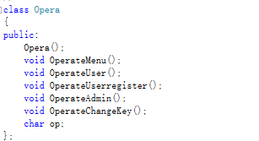
操作类公共成员函数
操作菜单输出
对用户登陆进行操作
对注册进行操作
对更改密码操作
对退出程序操作

Slide 8

商品排序类公共成员函数
按价格排序商品
按销量排序商品

Slide 9
使用指南

Slide 10
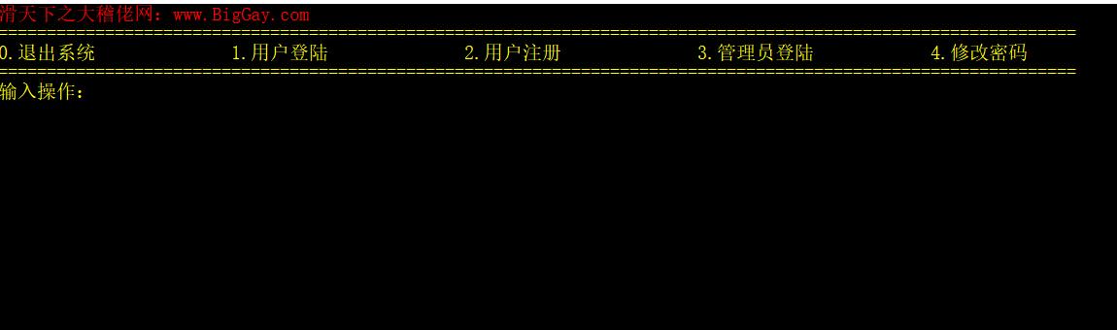
进入界面

Slide 11
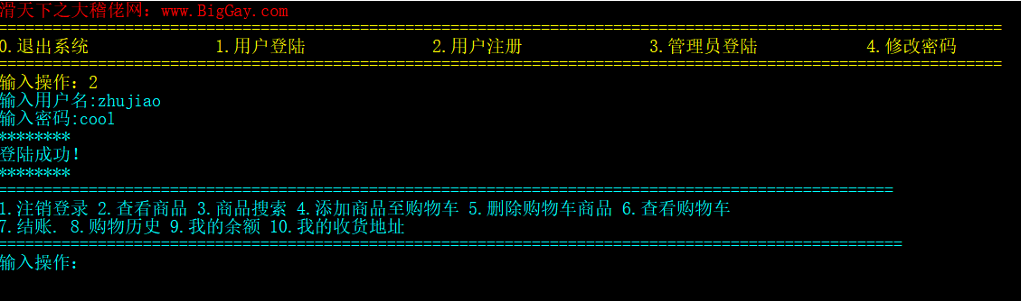
登陆界面

Slide 12
注册账号

Slide 13
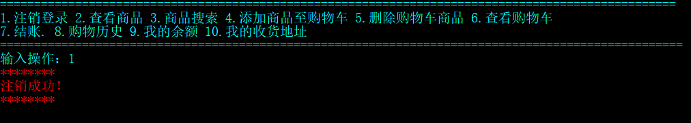
退出登录

Slide 14
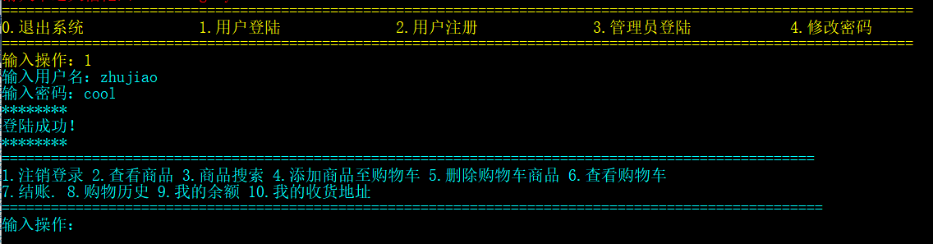
用户登陆

Slide 15
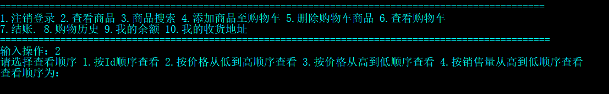
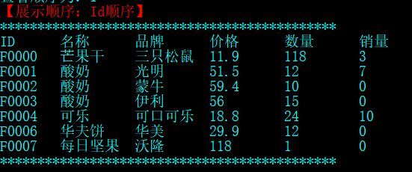
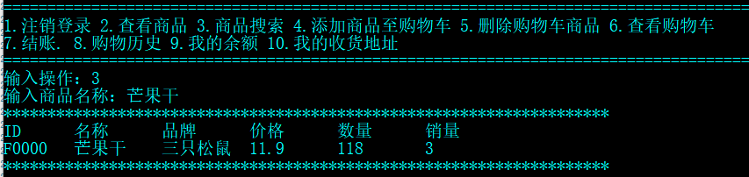
查询商品和搜索商品

Slide 16
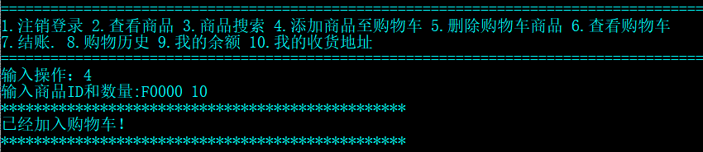
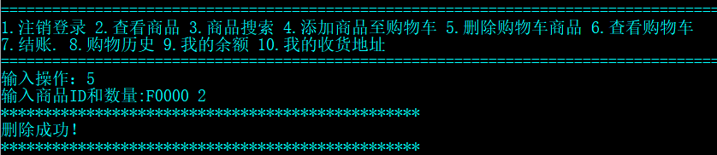
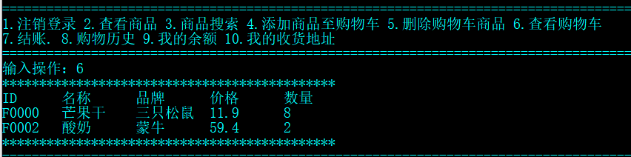
添加删除查看购物车

Slide 17
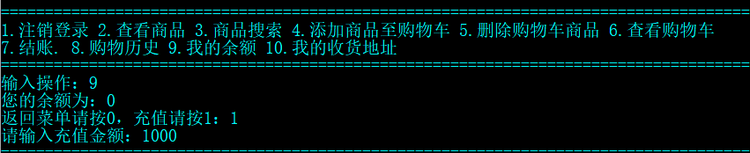
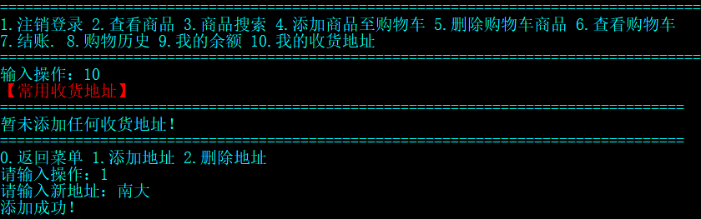
余额、地址

Slide 18
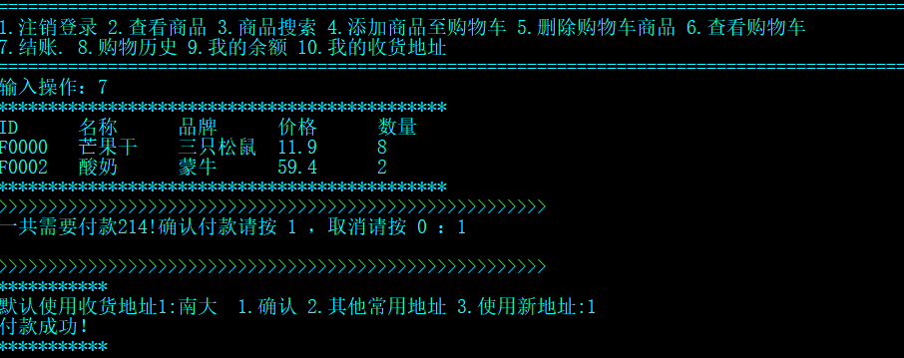
结账

Slide 19
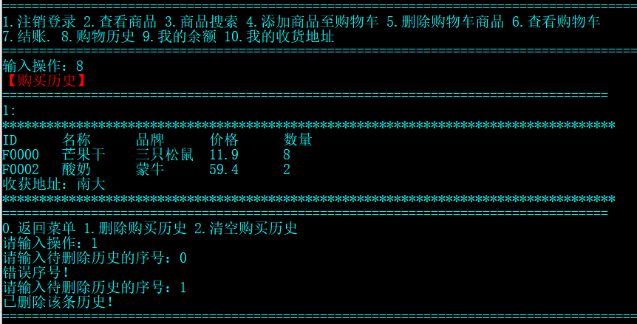
购物历史查看与删除

Slide 20
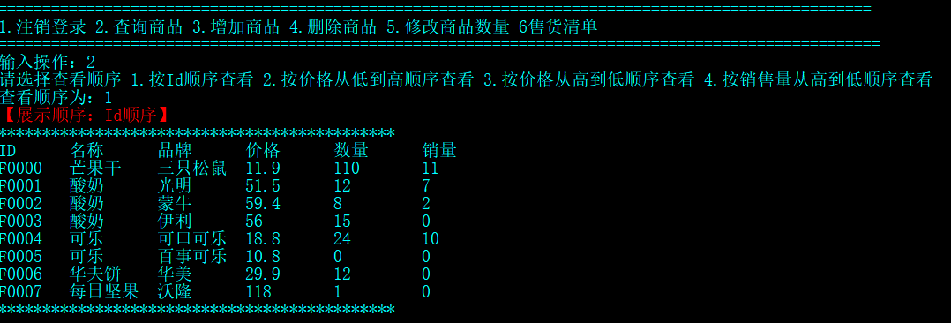
管理员（查看商品）

Slide 21
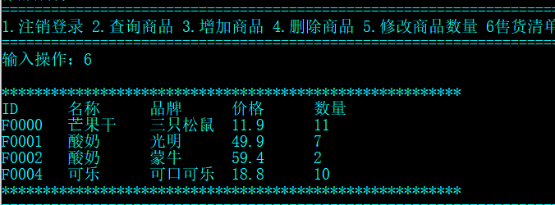
收获清单

Slide 22
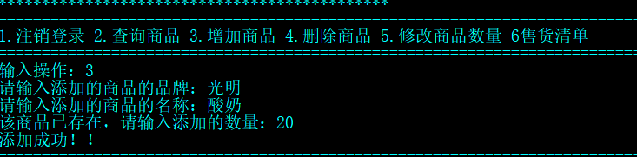
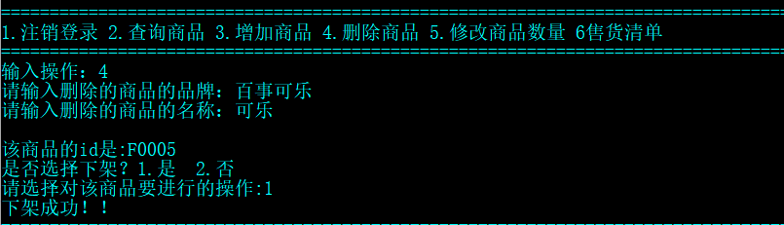
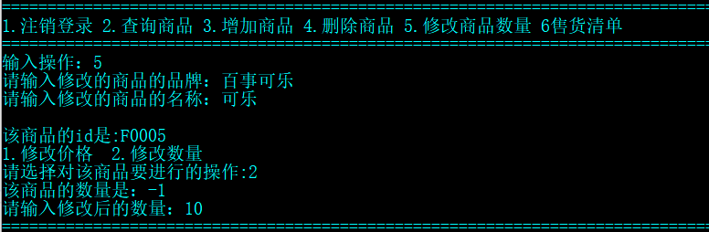
添加删除修改商品

